Slide 1

HUBEI SAILIN TECHNOLOGY CO., LTD.
Excellence in Industrial Automation
工业自动化 · 智慧连接未来
Flow Meters · LPG Systems · DCS Control · Loading Skids · Terminal Equipment
2026 产品图册 | 俄罗斯 · 中亚 · 中国
Hubei · China | asia-russia.com | sailintech.com

Slide 2
00
目录 / CONTENTS
01
关于赛麟 / About Us
03
02
流量计系列 / Flow Meters
04
03
LPG液化气系统 / LPG Systems
06
04
DCS分布式控制系统 / DCS
08
05
油气储运自动化 / Oil & Gas Storage
10
06
装车撬站与低温系统 / Loading Skids & Cryogenic
11
07
码头装卸设备 / Terminal Equipment
13
08
企业资质与认证 / Certifications
15
09
典型项目案例 / Project Cases
16
10
联系我们 / Contact Us
17

Slide 3
01
关于赛麟 / ABOUT US
湖北省赛麟科技有限公司 · 工业自动化出口专家
致力于为全球工业自动化提供高品质产品与解决方案
专注俄罗斯及中亚市场 · 本地化俄语服务 · 全流程技术支持
公司概况
市场布局
湖北省赛麟科技有限公司成立于2018年，位于湖北省武汉市，是一家专注于工业自动化产品出口的高新技术企业。公司主营流量计、LPG液化气系统、DCS分布式控制系统，并提供油气储运自动化全套解决方案。
公司以俄罗斯及中亚地区为核心市场，建立了完善的本地化服务体系。在俄罗斯拥有长期合作的物流伙伴（7077 КАРГО），确保产品及时交付。支持人民币/卢布结算，消除汇率风险。
品质承诺
服务优势
赛麟科技坚持严格的供应商筛选和质量管控体系，所有产品均通过ISO9001质量管理体系认证。核心产品具备CCC、CE、ATEX等国际认证，确保交付的每一台设备都符合国际标准。
俄语专业技术团队提供7×24小时支持；从产品选型、技术方案设计、安装指导到售后维护全流程服务；1小时内快速响应客户需求；定制化解决方案设计能力。
2023
60+
3000+
20年
成立年份
产品出口国家/地区
累计服务客户
合作方行业经验

Slide 4
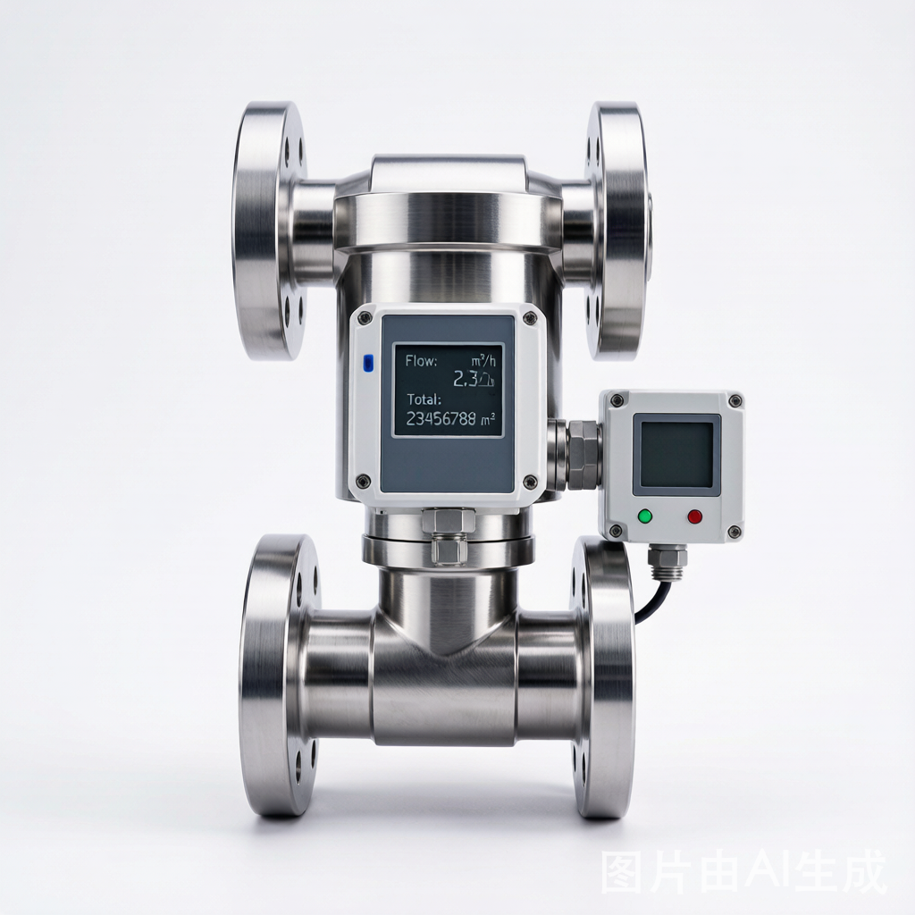
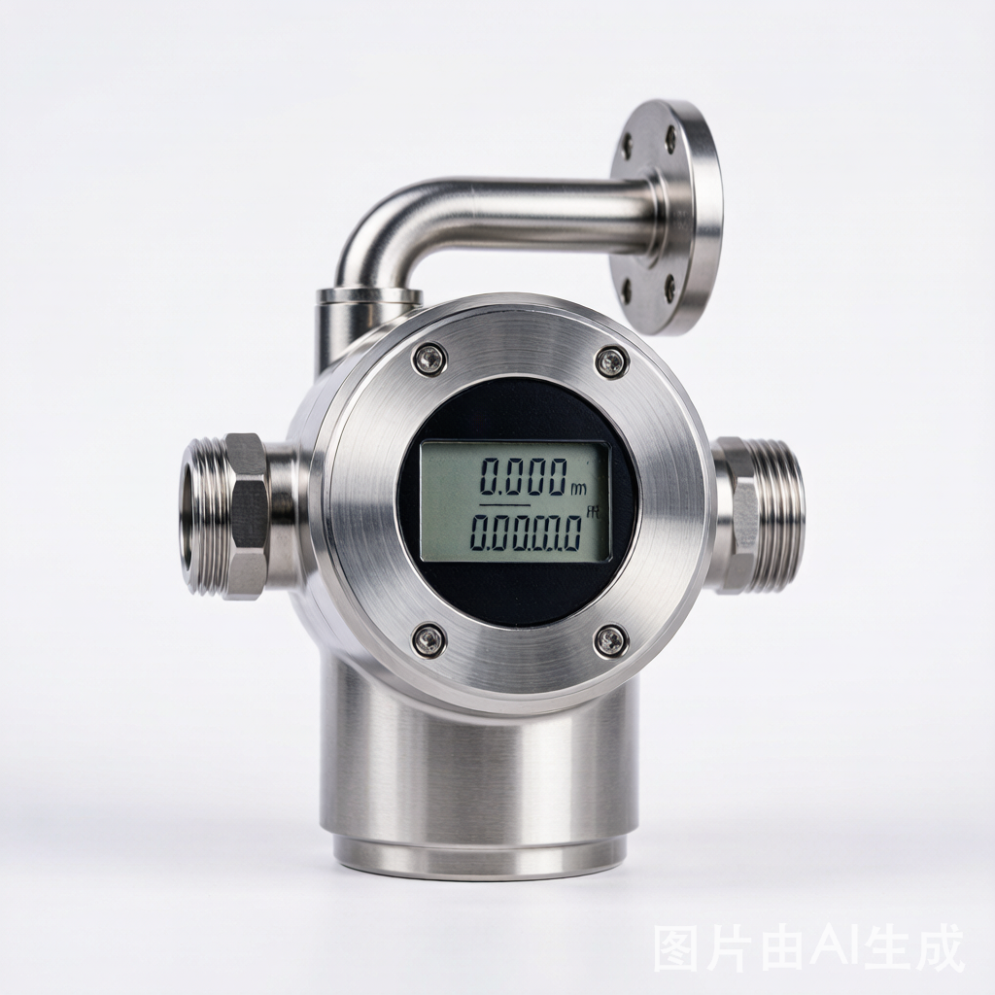
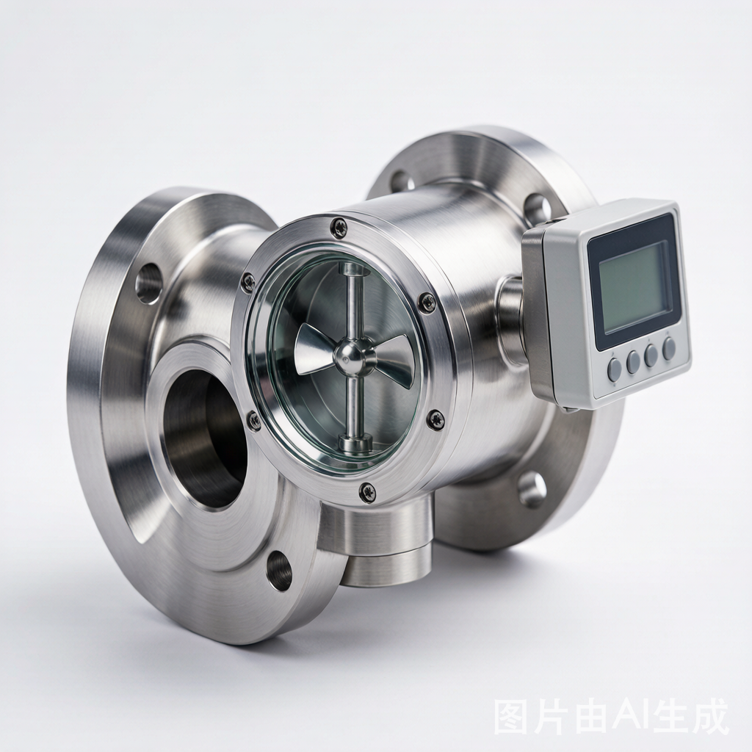
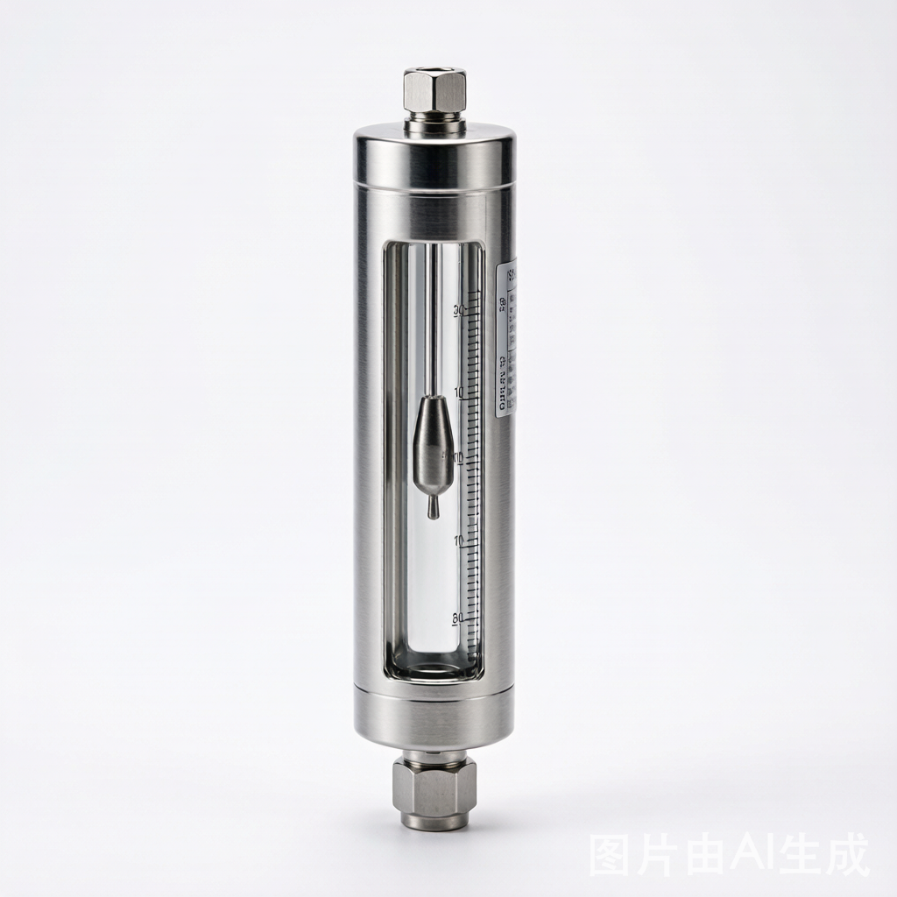
02
流量计系列 / FLOW METERS
自营核心产品 · 高精度 · 多场景适用
电磁流量计
涡街流量计
涡轮流量计
金属管浮子流量计
Electromagnetic Flow Meter · SL-LDE Series
Vortex Flow Meter · SL-LUGE Series
Turbine Flow Meter · SL-LW Series
Metal Tube Rotameter · H250 Series
采用法拉第电磁感应定律测量导电流体流量，无移动部件，维护量小。适用于水处理、化工、食品饮料等行业。
基于卡门涡街原理，适用于蒸汽、气体和液体的流量测量。耐高温（-40~350°C），结构坚固，寿命长。
利用流体推动涡轮旋转测速，精度高、重复性好。适用于清洁液体和气体的精确计量，广泛应用于贸易结算。
机械式流量测量仪表，无需外部供电，适用于小流量气体和液体的现场指示。结构紧凑，安装方便。
精度0.5级 DN15~DN200 CE认证 GOST-R
精度1.0级 DN25~DN80 耐高温 广泛适用
高精度 贸易结算 快速响应
无需供电 现场指示 小流量专用

Slide 5
02
流量计系列 / FLOW METERS
自营核心产品 · 高精度 · 多场景适用
技术参数 / Technical Specifications
型号 | 口径范围 | 精度等级 | 耐压等级 | 介质温度 | 输出信号
SL-LDE（电磁） | DN15~DN200 | 0.5级 | 1.6MPa | -20~80°C | 4~20mA / RS485
SL-LUGE（涡街） | DN25~DN80 | 1.0级 | 2.5MPa | -40~350°C | 4~20mA / 脉冲
SL-LW（涡轮） | DN10~DN100 | 0.5级 | 2.5MPa | -20~120°C | 4~20mA / 频率
H250（浮子） | DN15~DN100 | 2.5级 | 4.0MPa | -40~150°C | 现场指示

Slide 6
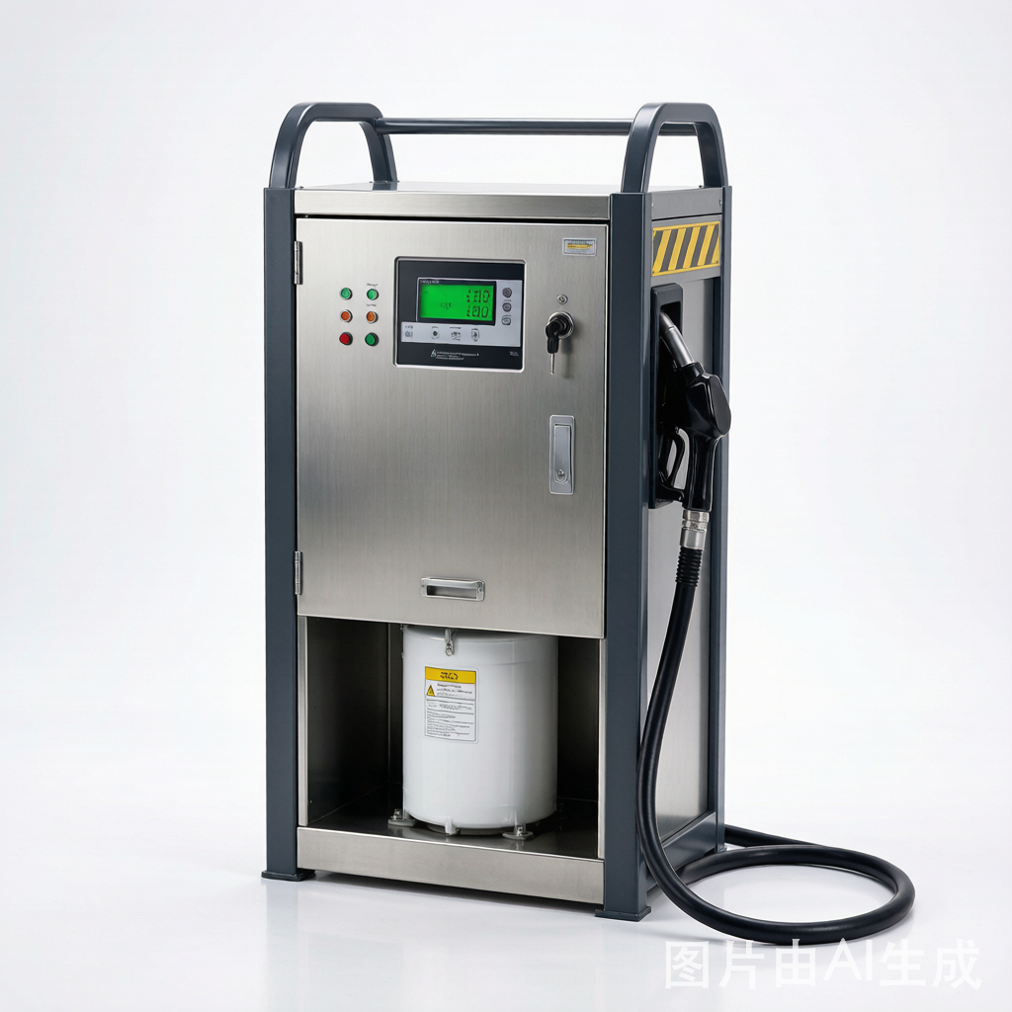
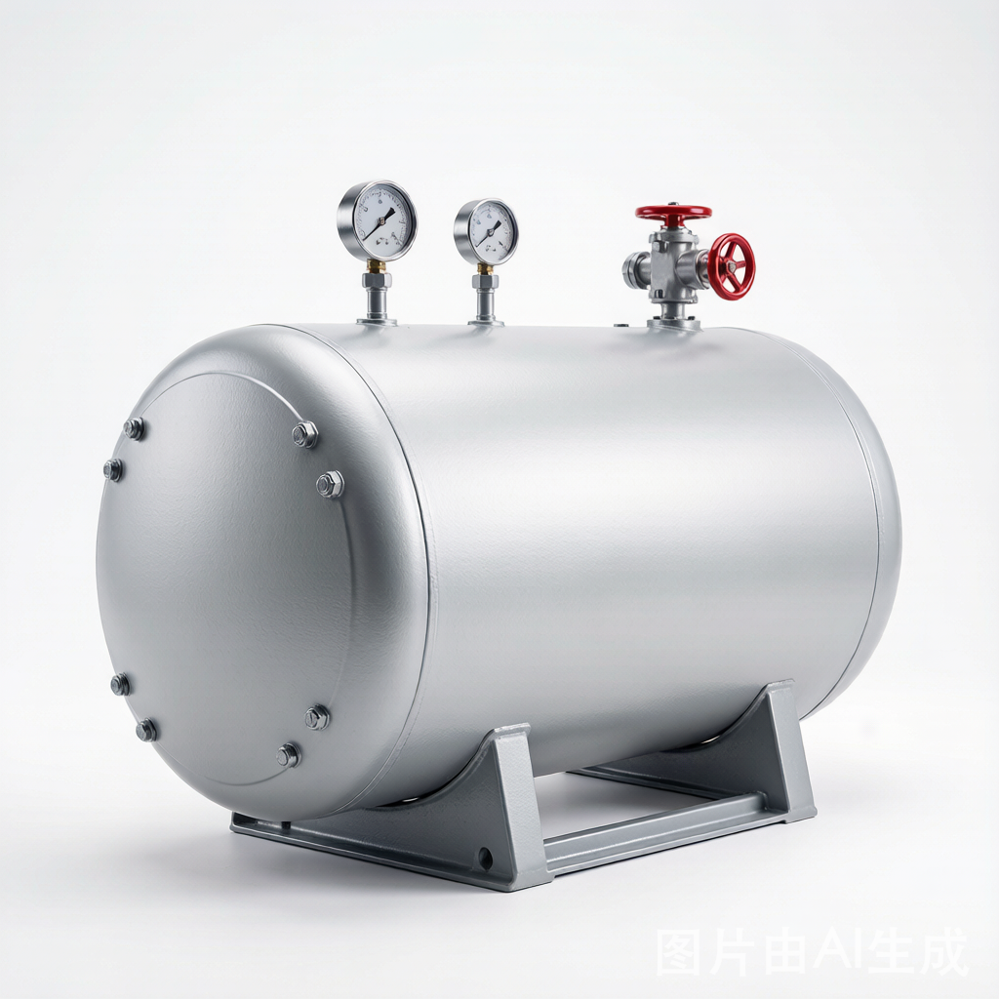
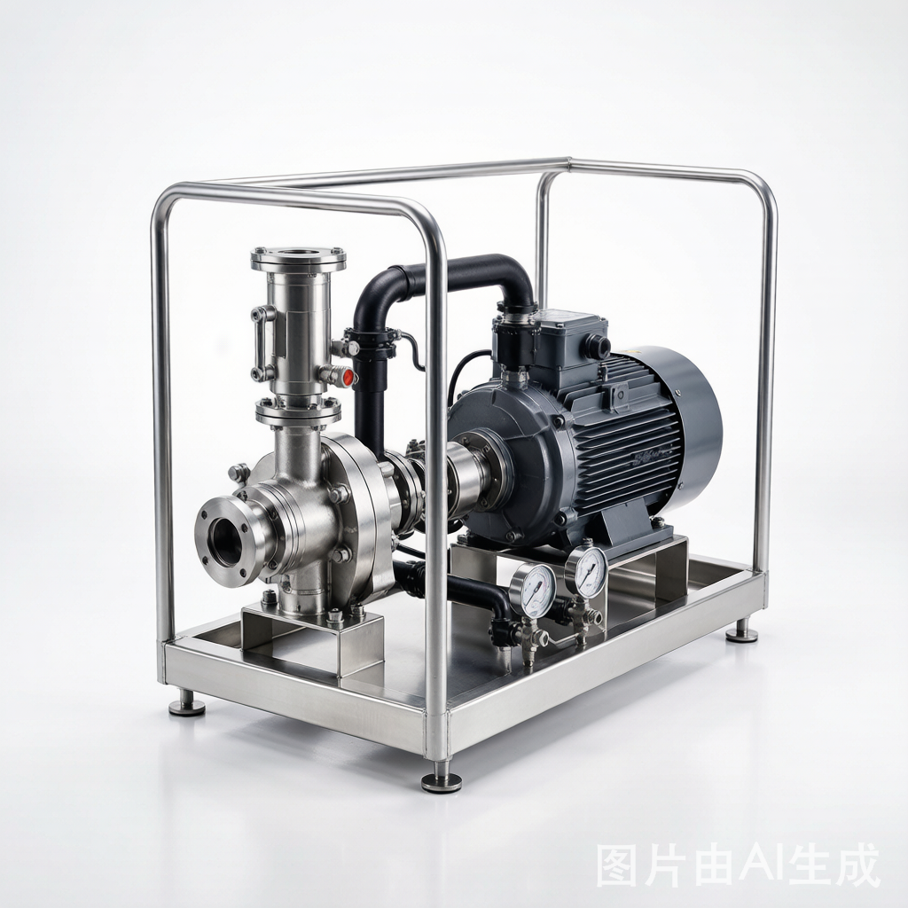
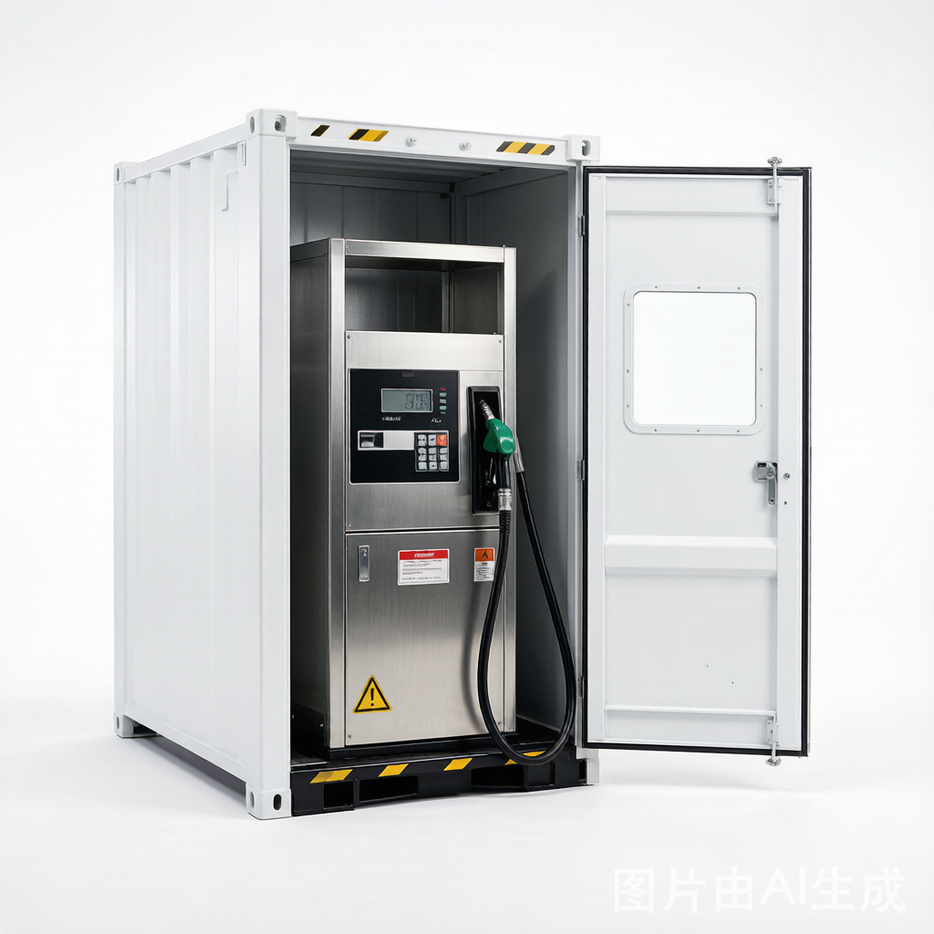
03
LPG液化气系统 / LPG SYSTEMS
安全 · 高效 · 智能化液化气储运解决方案
LPG加气机
LPG储气罐
LPG卸车泵/压缩机
LPG站控系统
LPG Dispenser
LPG Storage Tank
LPG Transfer Pump / Compressor
LPG Station Control System
高精度液化气加注设备，配备防爆质量流量计、紧急切断阀和安全拉断阀。支持IC卡支付，可与站级管理系统对接。
卧式/立式液化气储罐，符合ASME/GB150标准，设计压力1.77MPa。配备安全阀、液位计、压力表等安全附件。
高效液化气卸车设备，叶片泵/螺杆泵可选。压缩机用于压力输送和储罐增压，确保系统安全运行。
基于PLC/DCS的加气站智能控制系统，实现储罐监控、加气计量、安全联锁、数据远传等功能。支持远程监控。
防爆认证 IC卡支付 高精度
ASME标准 1.77MPa 安全可靠
高效卸车 防爆电机 低噪音
PLC控制 安全联锁 远程监控
LPG加气站全套设备与系统集成
卸车泵 · 液化气泵 · 压缩机 · 加气机 · 储气罐 · 智能控制系统

Slide 7
03
LPG液化气系统 / LPG SYSTEMS
安全 · 高效 · 智能化液化气储运解决方案
LPG加气站全套设备与系统集成
LPG系统主要配置 / System Configuration
系统组成 | 主要设备 | 关键参数 | 执行标准
储存系统 | LPG储罐、安全阀、液位计 | 5m³~100m³, 1.77MPa | GB150 / ASME
卸车系统 | 卸车泵、压缩机、气相管 | 卸车速度≥8m³/h | GB50156
加气系统 | 加气机、质量流量计 | 精度±0.5%, 防爆ExdIIBT4 | GB/T 9081
控制系统 | PLC柜、触摸屏、传感器 | Siemens/OMRON PLC, Modbus RTU | IEC 61131-2

Slide 8
04
DCS分布式控制系统 / DCS
智能工厂 · 智慧运营 · 安全可靠
DCS分布式控制系统 — 工业自动化核心装备
适用于石油、化工、电力、冶金等流程工业 · 硬件选型 → 机柜成套 → 软件组态 → 现场调试
硬件系统
软件平台
• 控制柜：标准19英寸机柜，IP54防护
• 监控软件：WinCC、iFix、组态王
• PLC：Siemens S7-300/400/1200/1500
• 控制算法：PID、串级、前馈、比值
• I/O模块：AI/AO/DI/DO，支持热插拔
• 数据管理：实时/历史数据库
• 通讯：Profibus-DP、Modbus RTU/TCP
• 报警管理：多级报警、事件记录
• 电源：冗余电源，UPS不间断供电
• 远程监控：WebAccess、手机APP

Slide 9
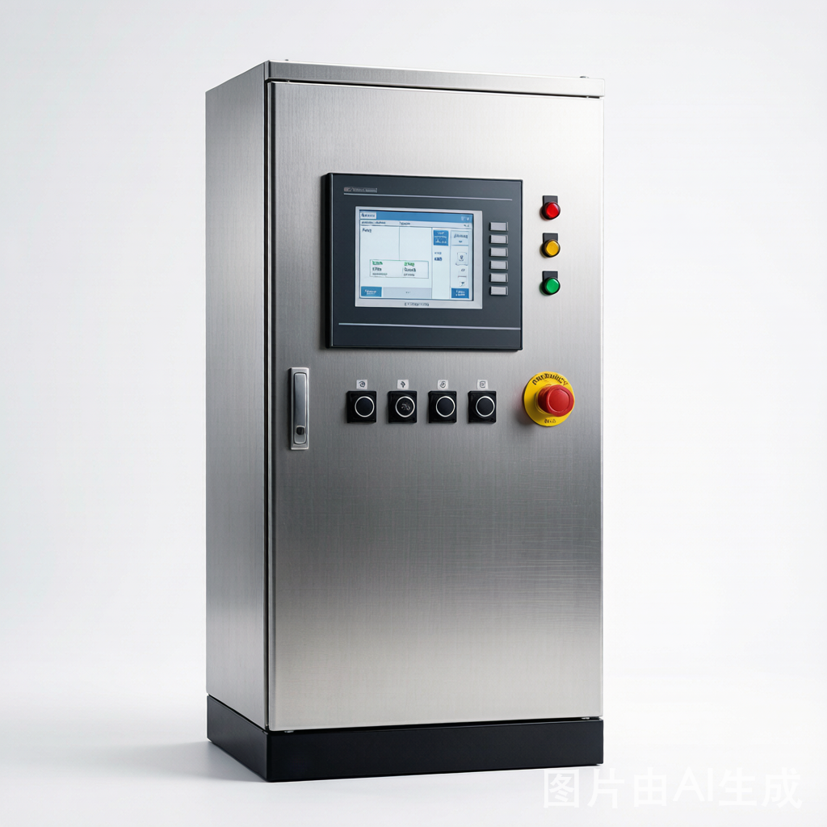
04
DCS分布式控制系统 / DCS
智能工厂 · 智慧运营 · 安全可靠
项目 | 技术规格 | 备注
控制站CPU | Siemens S7-1518 / HollySys MACS-K | 冗余配置可选
扫描周期 | 50ms ~ 1000ms 可调 | 快速回路50ms
I/O容量 | 单站最大2048点 | 可扩展
通讯网络 | 工业以太网 + Profibus-DP | 冗余环形网络
供电电源 | 220VAC ±15% / 24VDC | UPS后备30min
工作温度 | 0~50°C（控制室） | 机柜配空调
防爆等级 | 现场仪表 ExdIIBT4 / ExiaIIC | GB3836标准

Slide 10
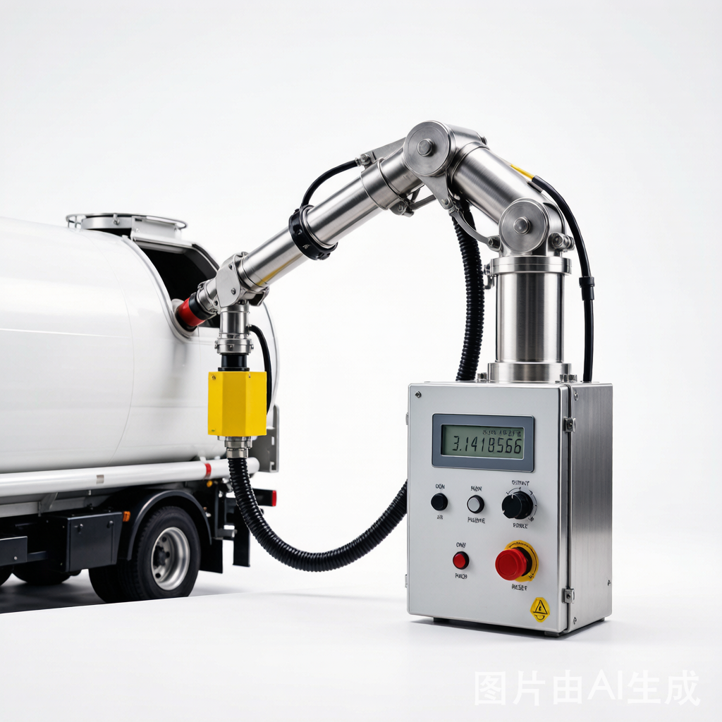
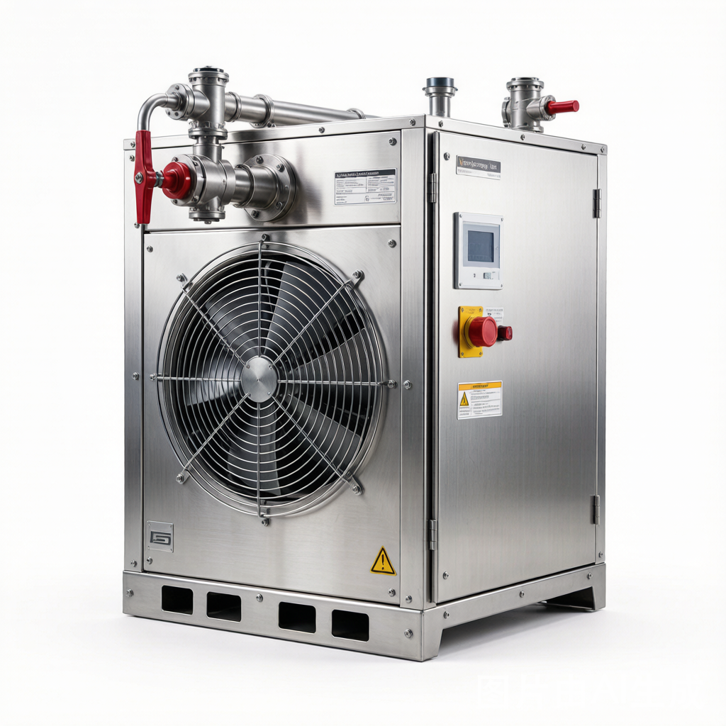
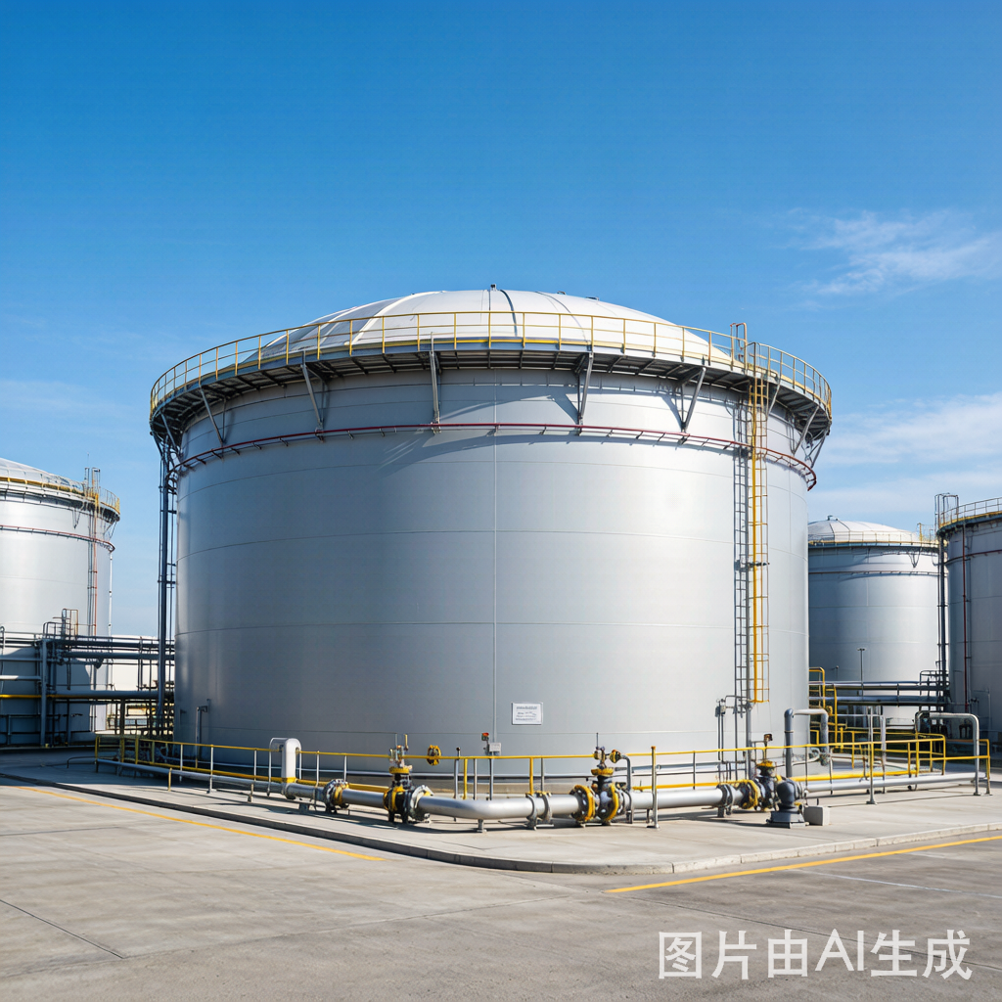
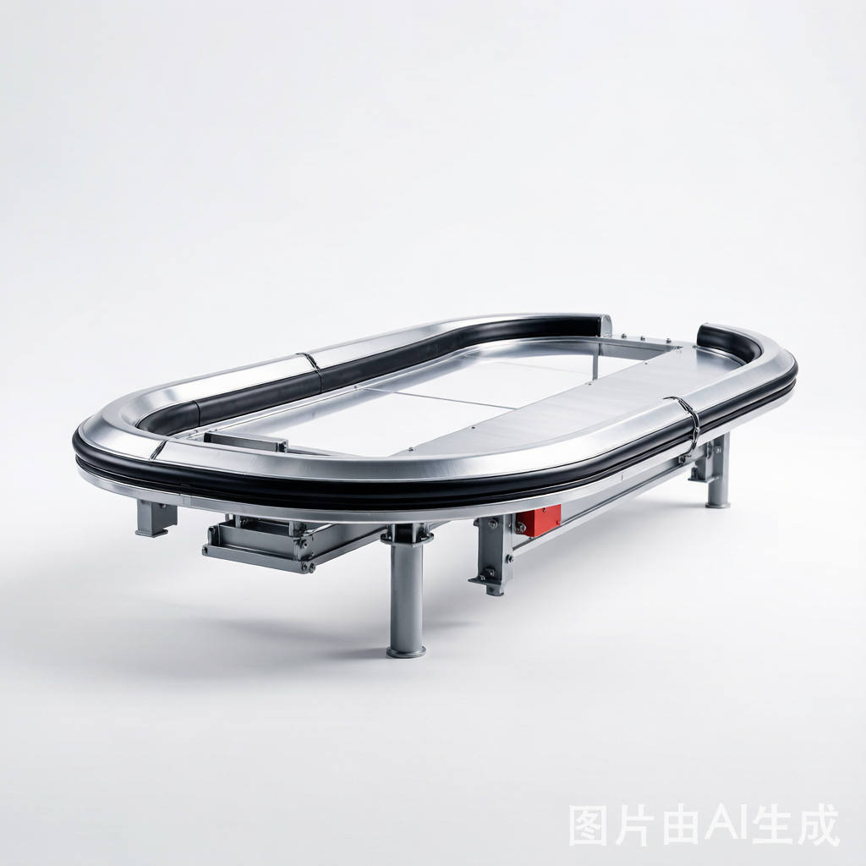
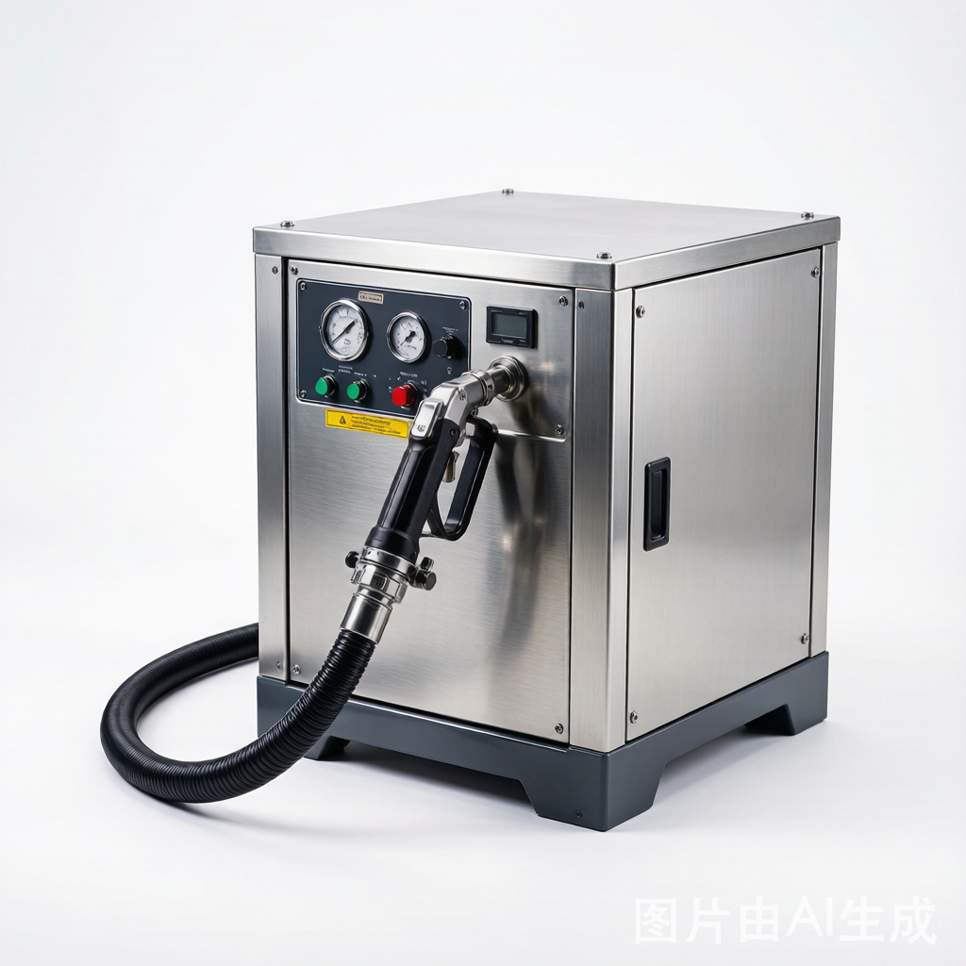
05
油气储运自动化 / OIL & GAS STORAGE
石化储运智能装备 · 赛麟科技提供完整解决方案
石化产品智能储运系统解决方案专家
国家级专精特新"小巨人" · 三桶油入围供应商 · 20年行业经验 · 1700+项目案例
装卸车自动化系统
油气回收系统（VRU）
储罐自动化系统
Truck Loading/Unloading Automation
Vapor Recovery Unit
Tank Farm Automation (SCADA/PLC/SIS)
定量装车控制仪+批控器+鹤管+防溢防静电控制器，实现自动定量装车、票据打印、数据上传。支持IC卡/二维码识别。
冷凝+吸附/膜分离组合工艺，油气回收效率≥95%，排放浓度≤25g/m³。节能型VRU-Ⅱ Plus+机型可选。
储罐液位、温度、压力监控；自动盘库计量；安全仪表系统（SIS）实现紧急切断。符合GB50128、API2350。
精度±0.2% 防爆认证 IC卡管理
回收率≥95% 节能环保 ATEX认证
SCADA系统 SIS安全仪表 自动计量
全接液高效密封浮盘
阻隔防爆撬装加油装置
船岸安全装置
Full-Contact Floating Roof
Mobile Skid-Mounted Fuel Station
Marine Vapor Recovery Unit
全接液设计，浮盘与液面完全接触，消除气相空间，减少VOCs排放。适用于汽油、石脑油等轻质油品储罐。
集储油罐、加油机、防爆系统于一体，可整体迁移。适用于矿山、机场、物流园区等临时用油场所。
码头油气回收系统，实现船舶装卸过程中的油气回收处理。满足GB/T 20739标准。
全接液 VOCs减排 长寿命
撬装式 防爆安全 快速部署
船岸对接 码头专用 安全联锁

Slide 11
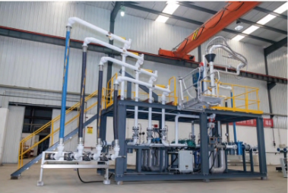
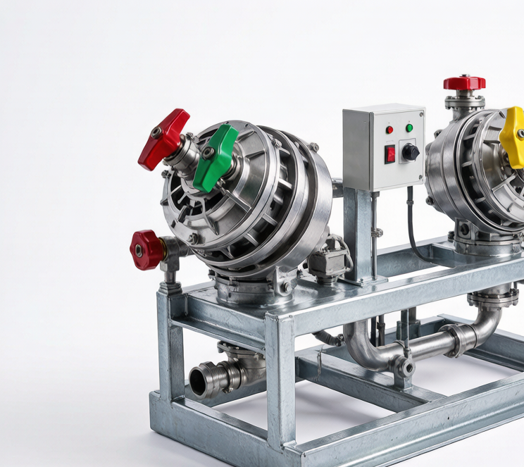
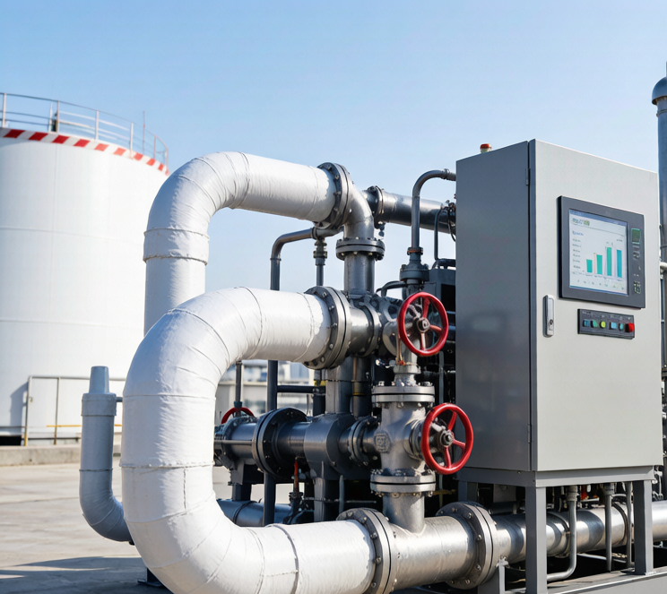
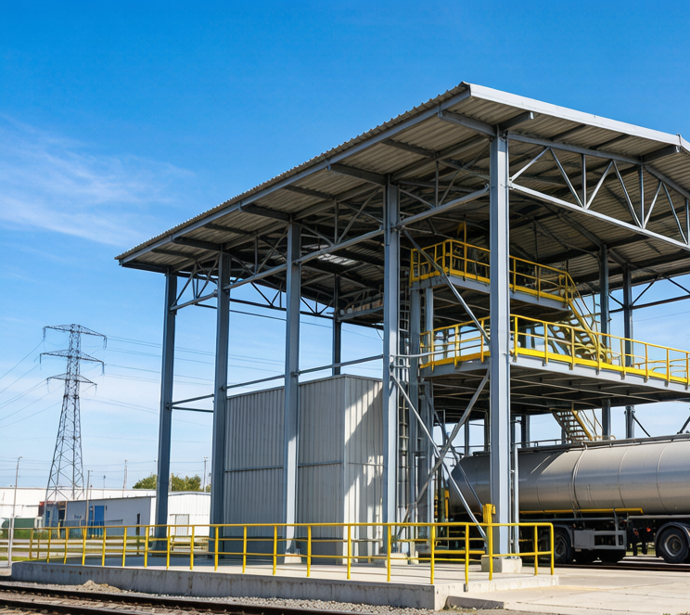
06
装车撬站与低温系统 / LOADING SKIDS & CRYOGENIC
顶部装车 · 底部装车 · LNG低温液体 · 装车平台
一站式装车撬站解决方案
成品油 / 化工品 / 液化气 / LNG 全介质覆盖 · 预制撬装 · 即插即用
顶部装车撬
底部装车撬
LNG/CNG低温液体装车撬
装车平台
Top Loading Skid
Bottom Loading Skid
Cryogenic Loading Skid System
Loading Platform
单侧设计，宽度0.5~1m，长度2~4.5m。侧挂式鹤管，配备批控器、流量计、控制阀、静电接地等全套安全装置。
分单侧/双侧两种形式，长度4~6m。API干式接头对接，配备金属软管、气动/电动液压阀门、接地装置、溢流开关等。
专为LNG等低温介质设计。包含液相/气相管线、紧急切断阀、预冷流程、氮气吹扫置换、温度压力变送器及专用LNG批量控制器。操作温度低至-196°C。
钢结构装车平台，含雨棚、踏步梯和安全护栏。提供铁路槽车装车平台、公路罐车装车平台和单柱装车平台三种类型。
侧挂式鹤管 2~4.5m长 批量控制器
API接头 4~6m长 密闭装车
-196°C 预冷功能 氮气吹扫
钢结构 三种类型 防腐涂层

Slide 12
06
装车撬站与低温系统 / LOADING SKIDS & CRYOGENIC
顶部装车 · 底部装车 · LNG低温液体 · 装车平台
技术参数对比 / Technical Specifications
项目 | 顶部装车撬 | 底部装车撬 | LNG低温装车撬
适用介质 | 成品油/化工品/醇类 | 成品油/烷烃/烃类 | LNG/LCO₂/低温液体
管材 | CS 304/316L+PTFE内衬 | CS 304/316L+PTFE内衬 | SUS316L不锈钢
阀体材质 | 碳钢/不锈钢 | 碳钢/不锈钢 | 不锈钢（低温）
操作温度 | -40℃ ~ +80℃ | -40℃ ~ +80℃ | -196℃ ~ +50℃

Slide 13
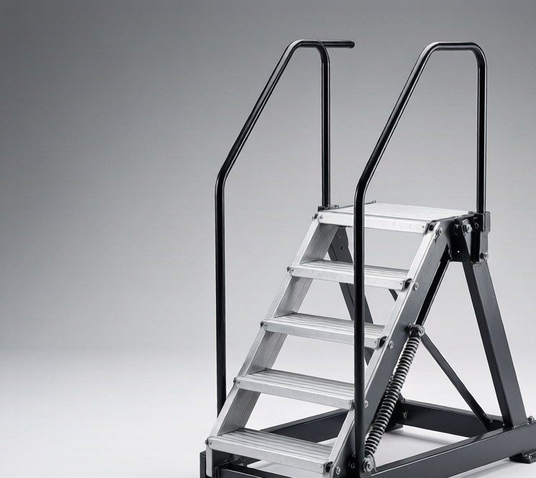
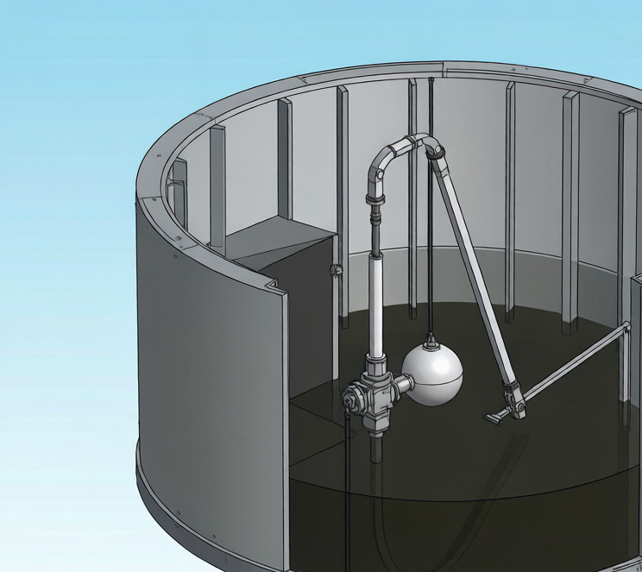

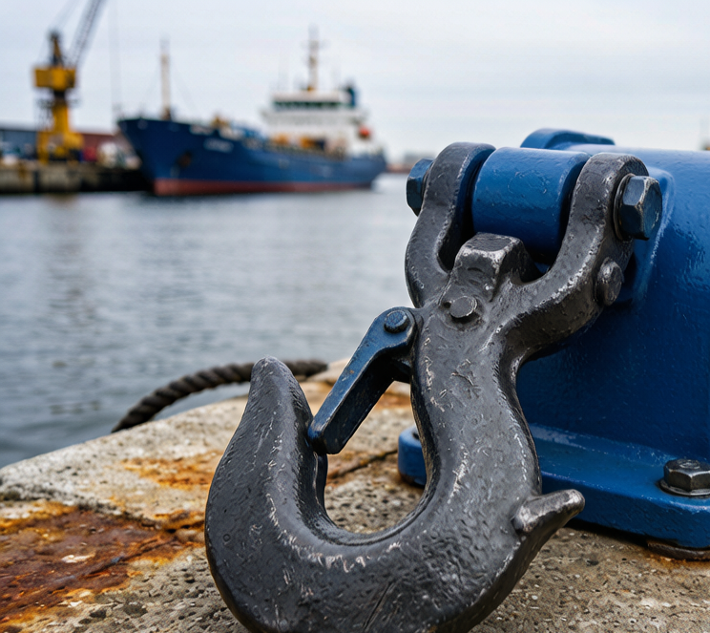
07
码头装卸设备 / TERMINAL EQUIPMENT
船岸连接 · 储罐辅助 · 码头系泊 · 安全可靠
折叠式登船梯
浮动出油装置
船用登船梯（输油臂配套）
快速脱缆钩
Folding Stair
Floating Suction Unit
Marine Gangway / Boarding Ladder
Quick Release Mooring Hook
用于连接装车平台和槽车顶部的安全通道。防滑踏板、自动高度调节、弹簧平衡锁定机构、链条锁止。可选3/4/5步，配安全笼。
用于储罐底部出油的浮动吸油管系统，随液面自动升降。确保从储罐上层抽取最洁净液体，避免沉淀物混入。DN80~DN600规格。
码头船舶人员上下通道装备，替代传统舷梯。铝合金四连杆前梯结构，液压驱动俯仰角-40°~60°，回转角±90°。
码头系泊脱缆专用设备，单钩载荷45~200T，配备绞盘和自动脱缆功能。紧急情况下一键释放所有系泊缆绳。
3-5步可调 自动锁定 安全笼
DN80~DN600 随动升降 清洁取油
液压驱动 ±90°回转 8~35Ton
45~200T 自动脱缆 ExdIIBT4
码头终端一站式解决方案

Slide 14
07
码头装卸设备 / TERMINAL EQUIPMENT
船岸连接 · 储罐辅助 · 码头系泊 · 安全可靠
码头设备技术参数 / Technical Specifications
产品 | 关键参数 | 材质/标准 | 适用环境
折叠登船梯 | 3~5步，踏宽600/800mm，承载150kg | 碳钢热镀锌 / 不锈钢 | 装车平台 / 码头
浮动出油装置 | DN80~DN600 (3"~24") | CS/SS/铝材可选 | 成品油/化工储罐
船用登船梯 | 工作高度7~20m，功率5.5~16kW | 铝合金+钢结构，IP55 | 海港/河港码头
快速脱缆钩 | 单钩45~200T，拉速15~30m/min | 合金钢，ExdIIBT4 | 海港系泊码头
码头终端一站式解决方案
装车撬站 → 登船梯 → 输油臂 → 浮动吸油 → 快速脱缆 → 油气回收

Slide 15
08
企业资质与认证 / CERTIFICATIONS
品质保证 · 国际认证 · 合规经营
ISO 9001
CE认证
GOST-R认证
质量管理体系认证
欧盟安全合规认证
俄罗斯海关联盟认证
ATEX防爆认证
防爆3C认证
ASME认证
欧盟防爆设备指令
中国防爆产品认证
美国机械工程师协会标准
GC2压力管道设计
实用新型专利20+
软件著作权6项
中国压力管道设计许可证
产品核心技术专利
液体仓储计算机管理软件
为什么选择赛麟 / Why Choose Sailin?
价格优势
本地化服务
灵活结算
产品价格优于欧美品牌30-40%，性价比极高
俄语技术团队，7×24小时支持，1小时内响应
支持人民币/卢布/美元多币种结算
物流保障
全套资质
定制能力
俄罗斯本地物流伙伴7077 КАРГО，清关快捷
CE/ATEX/GOST-R/防爆3C等国际认证齐全
提供从设计、选型到安装、调试全流程服务

Slide 16
09
典型项目案例 / PROJECT CASES
1700+项目经验 · 专业本土化服务
俄罗斯项目
哈萨克斯坦项目
中国国内项目
Russian Federation
Kazakhstan · Almaty
中国 · 湖北三宁化工
项目类型
油库装卸车系统
项目类型
油库区EPC总承包
项目类型
60万吨合成氨乙二醇装车项目
设备配置
批控器+鹤管+油气回收
系统规模
10,000m³储罐×4
设备配置
定量装车系统+IC卡管理
项目状态
已交付使用
交付内容
设计+设备+SCADA系统
项目金额
千万级
客户反馈
运行稳定，服务及时 ⭐⭐⭐⭐⭐
项目状态
已竣工投产
交付时间
2018年
非洲加纳项目
伊朗项目
菲律宾项目
Ghana · Kumasi
Iran · ISPC
Philippines
项目类型
油库自动化系统
项目类型
MAH/C5/LPG装卸撬系统
项目类型
DCS控制系统
交付内容
储罐SCADA+装卸车系统
交付内容
LPG装卸撬装设备
系统规模
全厂分布式控制
项目状态
已交付
项目状态
已交付
交付内容
DCS硬件+组态编程+调试
项目状态
已交付

Slide 17
联系我们 / CONTACT US
湖北省赛麟科技有限公司 · 期待与您合作
电话 / 微信 / WhatsApp
邮箱 / Email
地址 / Address
+86 186 6560 8946
asia-russia.tao@yandex.ru
hbsailin@gmail.com
中国·湖北省武汉市
网站 / Website
工作时间 / Working Hours
物流伙伴（俄罗斯）
www.asia-russia.com
www.sailintech.com
周一至周五 9:00 - 18:00
7077 КАРГО
湖北省赛麟科技有限公司 · Hubei Sailin Technology Co., Ltd.
专注于工业自动化产品出口 · 俄罗斯及中亚市场专家
© 2018-2026 湖北省赛麟科技有限公司 版权所有

